Slide 1
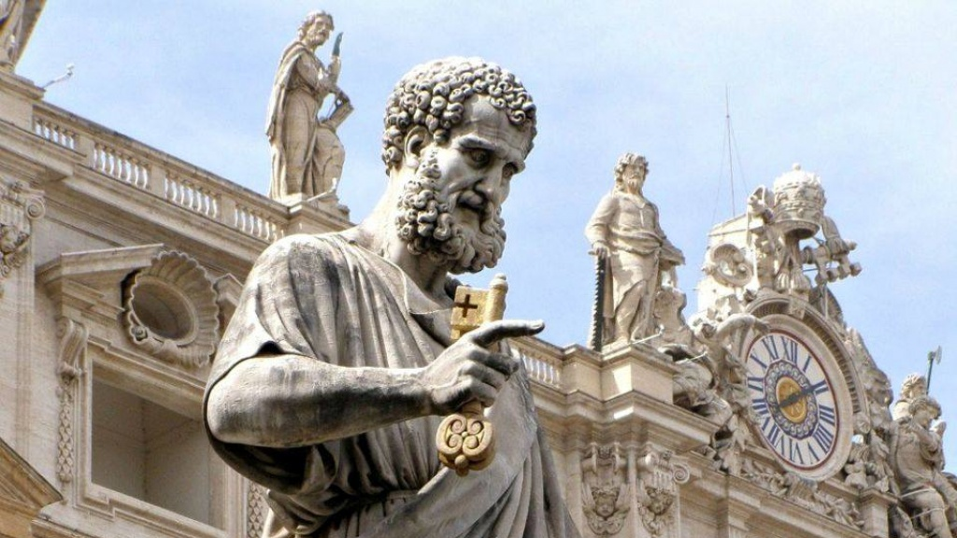
Crkveni raskol
Napravila: Monika Lulić, 2.a

Slide 2
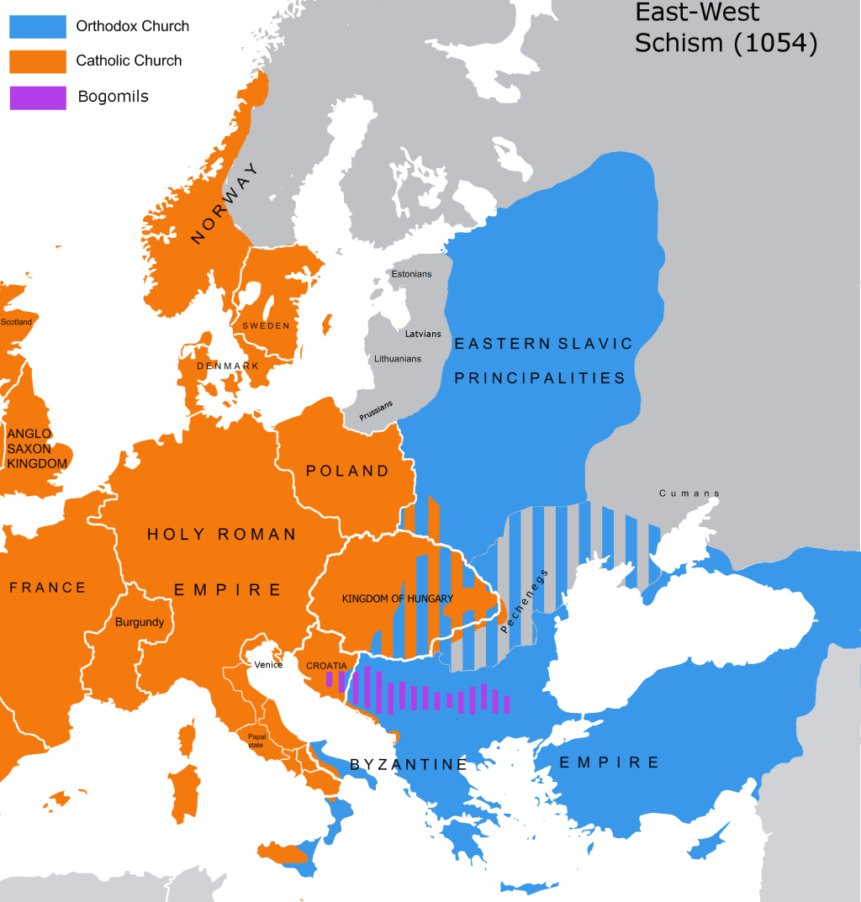
O crkvenom raskolu
Prebacivanje sjedišta carstva u Carigrad
Podjela carstva na Istočno i Zapadno
16. srpnja 1054.
Veliki raskol ili Velika šizma
Crkva podijeljena na Istočnu i Zapadnu
Za vrijeme vladavine Carigradskoga patrijarha Mihajla I. Celularija i pape Lava IX.
Razlike između grčke i latinske kulture
Uplitanje politike u crkvu
Rasprava o uporabi beskvasnog kruha u bogoslužju

Slide 3
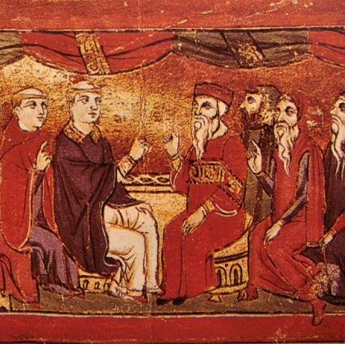
Uzroci crkvenog raskola
Prije crkvenog raskola
Prebacivanje sjedišta carstva u Carigrad
Jedan car u Carigradu
I kršćani Zapada i kršćani Istoka razvijaju posebna tumačenja, simbole
Razlike postaju sve veće i veće
Na zapadu se uzdižu novi carevi (konkurencija Bizantu)
Mrđusobna vrijeđanja i optuživanja
Papa šalje izaslanike da s patrijarhom postignu pomirenje
Podjela carstva na Istočno i Zapadno
Razlike između grčke i latinske kulture
Uplitanje politike u crkvu
Rasprava o uporabi beskvasnog kruha u bogoslužju

Slide 4
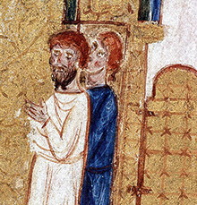
Prije crkvenog raskola
Jedan car u Carigradu
I kršćani Zapada i kršćani Istoka razvijaju posebna tumačenja, simbole
Razlike postaju sve veće i veće
Na zapadu se uzdižu novi carevi (konkurencija Bizantu)
Međusobna vrijeđanja i optuživanja
Papa šalje izaslanike da s patrijarhom postignu pomirenje
Tri papina izaslanika dolaze u Carigrad
Prednjačio je benediktinac i kardinal Humberto
Traži puno više nego papa
Patrijarh Cerularije zahtjeve Humberta nije prihvatio
Izaslanici izopćuju patrijarha 16.7.1054.
Patrijarh izopćuje izaslanike 24.7.1054.

Slide 5
Tijek crkvenog raskola
Tri papina izaslanika dolaze u Carigrad
Prednjačio je benediktinac i kardinal Humberto
Traži puno više nego papa
Patrijarh Cerularije zahtjeve Humberta nije prihvatio
Izaslanici izopćuju patrijarha 16.7.1054.
Patrijarh izopćuje izaslanike 24.7.1054.

Slide 6
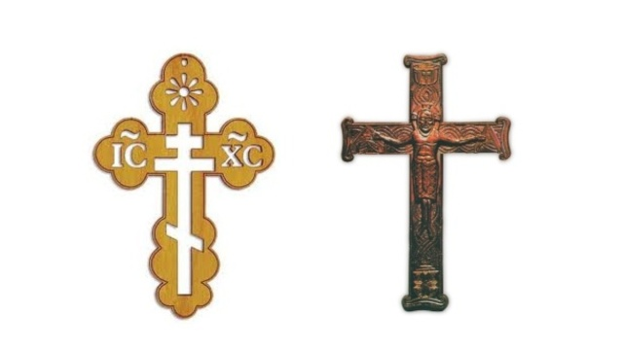
Razlike između Istoka i Zapada

Slide 7
Katolici (Zapad)
Pravoslavci (Istok)
Latinski jezik
Beskvasni kruh
Obavezni Celibat
Papa je glavni
Filioque
Čistilište
Grčki jezik
Kvasni kruh
Neobavezni celibat
Papa nije glavni
Nema filioque
Nema čistilišta

Slide 8
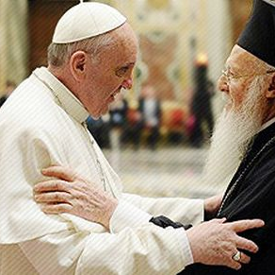
Ekumenizam
Ekumenski dijalog
Pomirenje, suradnja, zbližavanje i jedinstvo kršćanskih crkava
Ravnopravnost i zajedničko zalaganje za mir i opće dobro
Papa Ivan Pavao II.
Papa Franjo i patrijarh Bartolomej I.

Slide 9
Popis literature
Tekst
Slike
https://hr.wikipedia.org/wiki/crkveni_raskol
https://www.enciklopedija.hr/natuknica.aspx?id=12747
https://www.vjeraidjela.com/istocni-raskol-1054-video/
https://hr.wikipedia.org/wiki/Ekumenizam
https://narod.hr/kultura/16-srpnja-1054-crkveni-raskol-uzroci-posljedice-i-perspektiva
https://iks-portal.info/dogadanja/povijesni-kutak/item/1469-na-danasnji-dan-1054-godine-se-desio-crkveni-raskol.html
https://narod.hr/kultura/16-srpnja-1054-veliki-crkveni-raskol-istocne-zapadne-crkve
https://www.vjeraidjela.com/raskol-istoka-i-zapada-1054/
https://en.wikipedia.org/wiki/humbert_of_silva_candida
https://orthodoxhr.wordpress.com/2016/05/05/o-razlikama-izmedu-katolicke-i-pravoslavne-crkve-1-dio/
https://narod.hr/kultura/papa-franjo-patrijarh-bartolomej-zajedno-molili-za-crkveno-jedinstvo

